Slide 1
Windy Box
Очиститель токсичных веществ
инициативная разработка
Notes:
Добрый день, коллеги, сегодня мы представляем результат нашей совместной работы за последние 3 месяца.

Slide 2
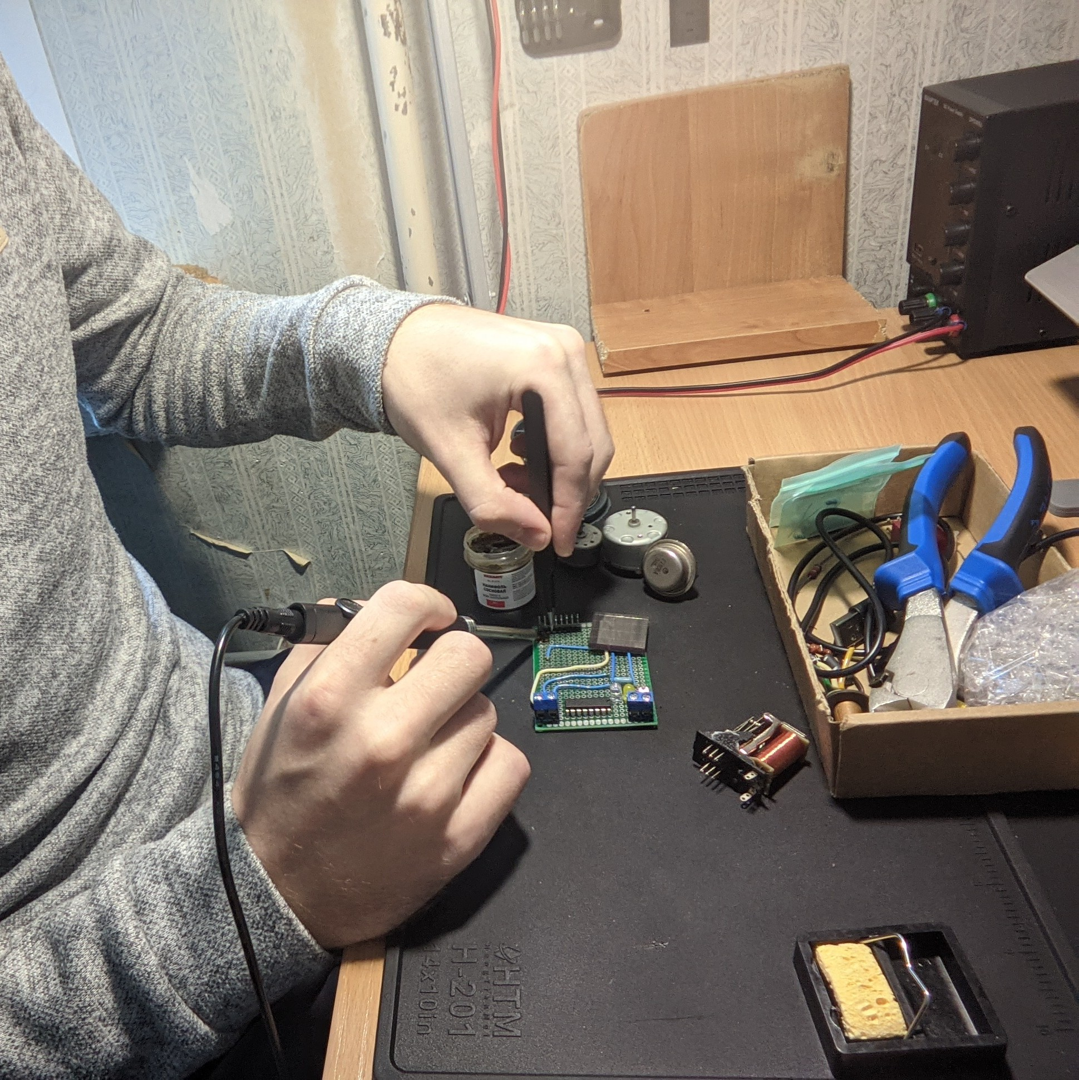
Проблема
Пользователи: радиолюбители, электронщики, обучающиеся …
Notes:
Прежде всего определимся, для кого наше устройство изначально было задуманно
Наши пользователи, радиолюбители, электронщики, обучающиеся и те кто не часто, но на регулярной основе применяет пайку
(То есть такие как мы)

Slide 3
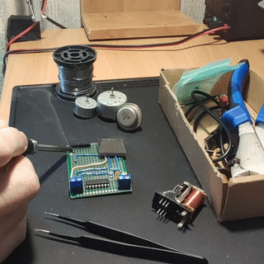
Проблема
Пользователи: радиолюбители, электронщики, обучающиеся …
Хотят: паять не опасаясь за свое здоровье
Notes:
Хотят паять не опасаясь за свое здоровье а также избавиться от неприятного запаха разных флюсов
возьмем к примеру канифоль, думаю каждый из вас вспомнит её запах

Slide 4
Проблема
Пользователи: радиолюбители, электронщики, обучающиеся …
Хотят: паять не опасаясь за свое здоровье
Мешает: вредный дым
Notes:
Но не могут, потому что ему мешает
Вредный дым образующийся при пайке, который не благоприятно влияет на здоровье
И к тому же летит все время в глаза затрудняя работу

Slide 5
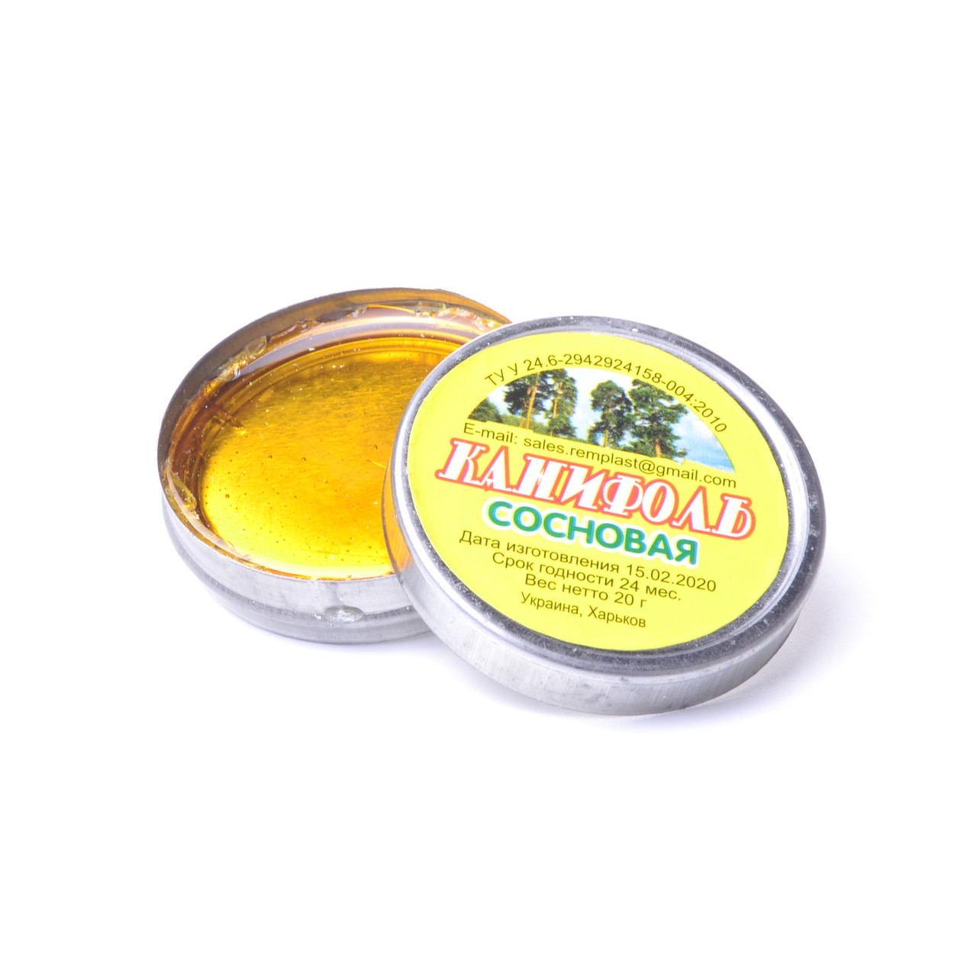
Проблема
Пользователи: радиолюбители, монтажники электроники, …
Хотят: паять не опасаясь за свое здоровье
Мешает: вредный дым
Notes:
Та же канифоль, при длительном вдыхании воздуха содержащий
частицы канифоли способна, вызвать аллергию,
астму и поражение слизистых оболочек.

Slide 6
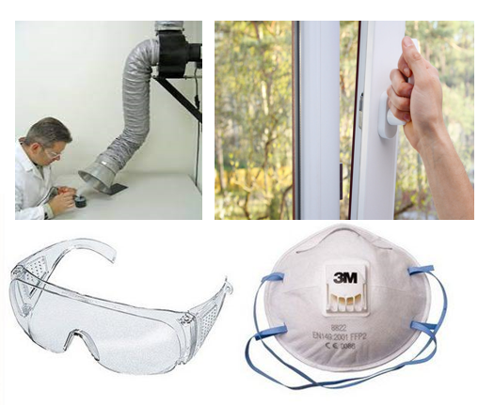
Проблема
Пользователи: радиолюбители, монтажники электроники, …
Хотят: паять не опасаясь за свое здоровье
Мешает: вредный дым
Существующие решения: вытяжка, проветривание, индивидуальная защита
Notes:
Основные существующие решения:
полноценная вытяжка, простое проветривание и применение индивидуальной защиты (такие как респираторы и специальные фильтрующие маски)
Имеют некоторые недостатки для нашего пользователя
Вытяжка – громоздкая, требует вывод на улицу и вообще не целесообразна, так как наш пользователь на так часто паяет
Проветривание – не всегда бывает возможно, к тому же низкая эффективность, и не спасает от попадание дыма в глаза
Индивидуальная защита – попросту не удобна

Slide 7
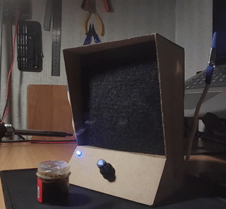
Наше решение
Мы предлагаем устройство, которое будет всасывать и прогонять вредный дым через угольный фильтр
Notes:
Предлагаем устройство которое всасывает и прогоняет вредный дым через угольный фильтр
это требуется для удаления запаха и нейтрализации вредных веществ в воздухе

Slide 8
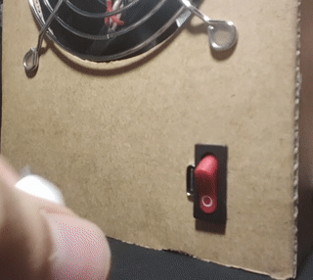
Наше решение
Мы предлагаем устройство, которое будет всасывать и прогонять вредный дым через фильтр
Мобильность
Notes:
В отличии от аналогичных устройств которые есть на рынке, наше устройство
будет питаться от аккумулятора

Slide 9
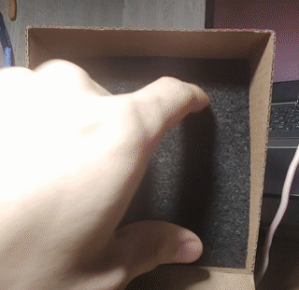
Наше решение
Мы предлагаем устройство, которое будет всасывать и прогонять вредный дым через фильтр
Мобильность
Легкая замена фильтра
Notes:
Без какого-либо труда можно заменить фильтр

Slide 10
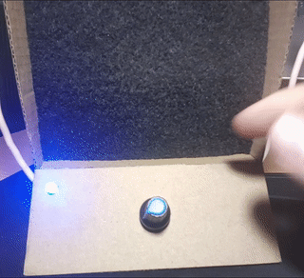
Наше решение
Мы предлагаем устройство, которое будет всасывать и прогонять вредный дым через фильтр
Мобильность
Легкая замена фильтров
Регулировка мощности
Notes:
Существующие аналоги (которые покажем далее) не имеют регулировку мощности
А для нас это важно поскольку питаться наше устройство будет от аккумулятора.
И не всегда от устройства требуется работать на полную мощность

Slide 11
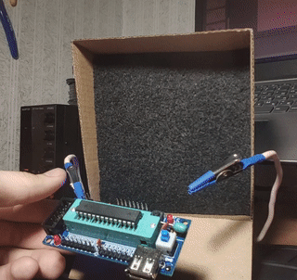
Наше решение
Мы предлагаем устройство, которое будет всасывать и прогонять вредный дым через фильтр
Мобильность
Легкая замена фильтров
Регулировка мощности
Третья рука
Notes:
Третья рука, с помощью которой можно зафиксировать плату или
провода без не обходимости применять дополнительное приспособление

Slide 12
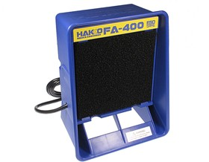
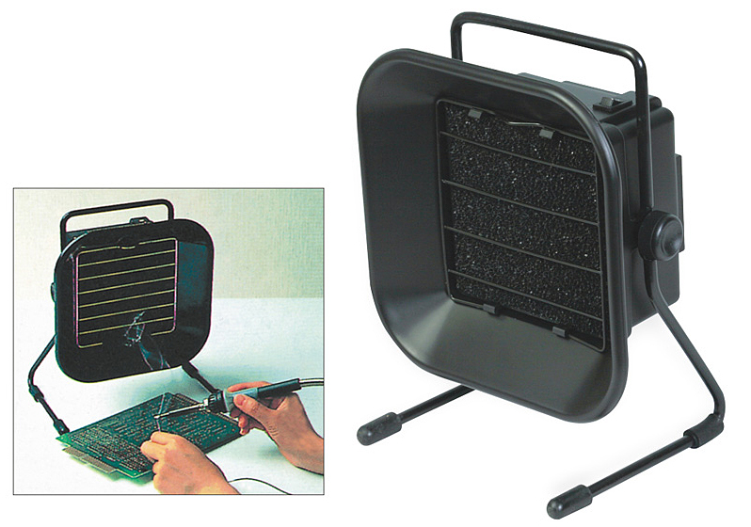
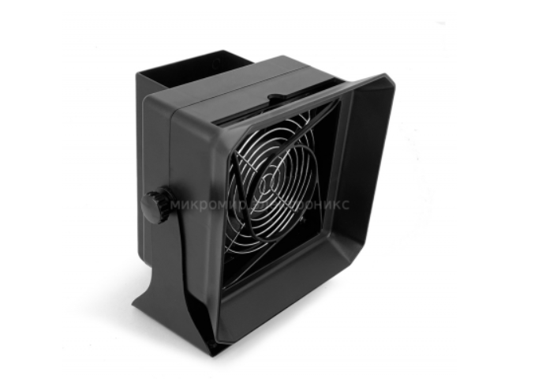
Аналоги
18 780 ₽
4 885 ₽
6 035 ₽
Notes:
Существующие аналоги на рынке
Представленные аналоги питаются напрямую от сети

Slide 13
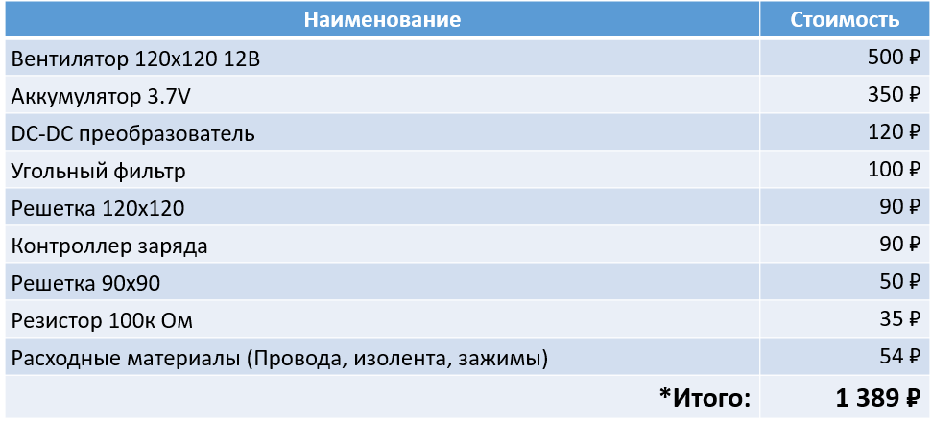
Себестоимость устройства
*Без учета рабочего труда

Slide 14
Экономика проекта
Себестоимость устройства: 1389 ₽
Зарплата электромонтажника: 150 ₽ в час
Время на сборку одного устройства: 1:30 – 2 часа
Итоговая себестоимость устройства 1389 + 150 * 2 = 1689 ₽

Slide 15
Экономика проекта
Себестоимость устройства: 1389 ₽
Зарплата электромонтажника: 150 ₽ в час
Время на сборку одного устройства: 1:30 – 2 часа
Итоговая себестоимость устройства 1389 + 150 * 2 = 1689 ₽
С 30% наценкой - стоимость одного устройства 2195 ₽
Чистая прибыль – 506 ₽

Slide 16
Перспективы
Добавление креплений для установки гофры
Расширить спектр применения устройства
Продуманный корпус
Notes:
Все таки угольный фильтр не идеальный, и по мере его засорения эффективность фильтрации снижается. Крепления гофры. Хоть не будет фильтровать, но зато в рабочей зоне будет меньше токсичных веществ
Чтобы не конкретно для пайки он был приспособлен (как в нашем случае) но и для другого вида работ (к примеру покраска аэрозолем мелких деталей)
Т.к мы были нацелены на функциональность,
чтобы как можно больше полезных функций внедрить в устройство
от чего над корпусом сильно не заморачивались (выбрали самое дешевое что есть)

Slide 17
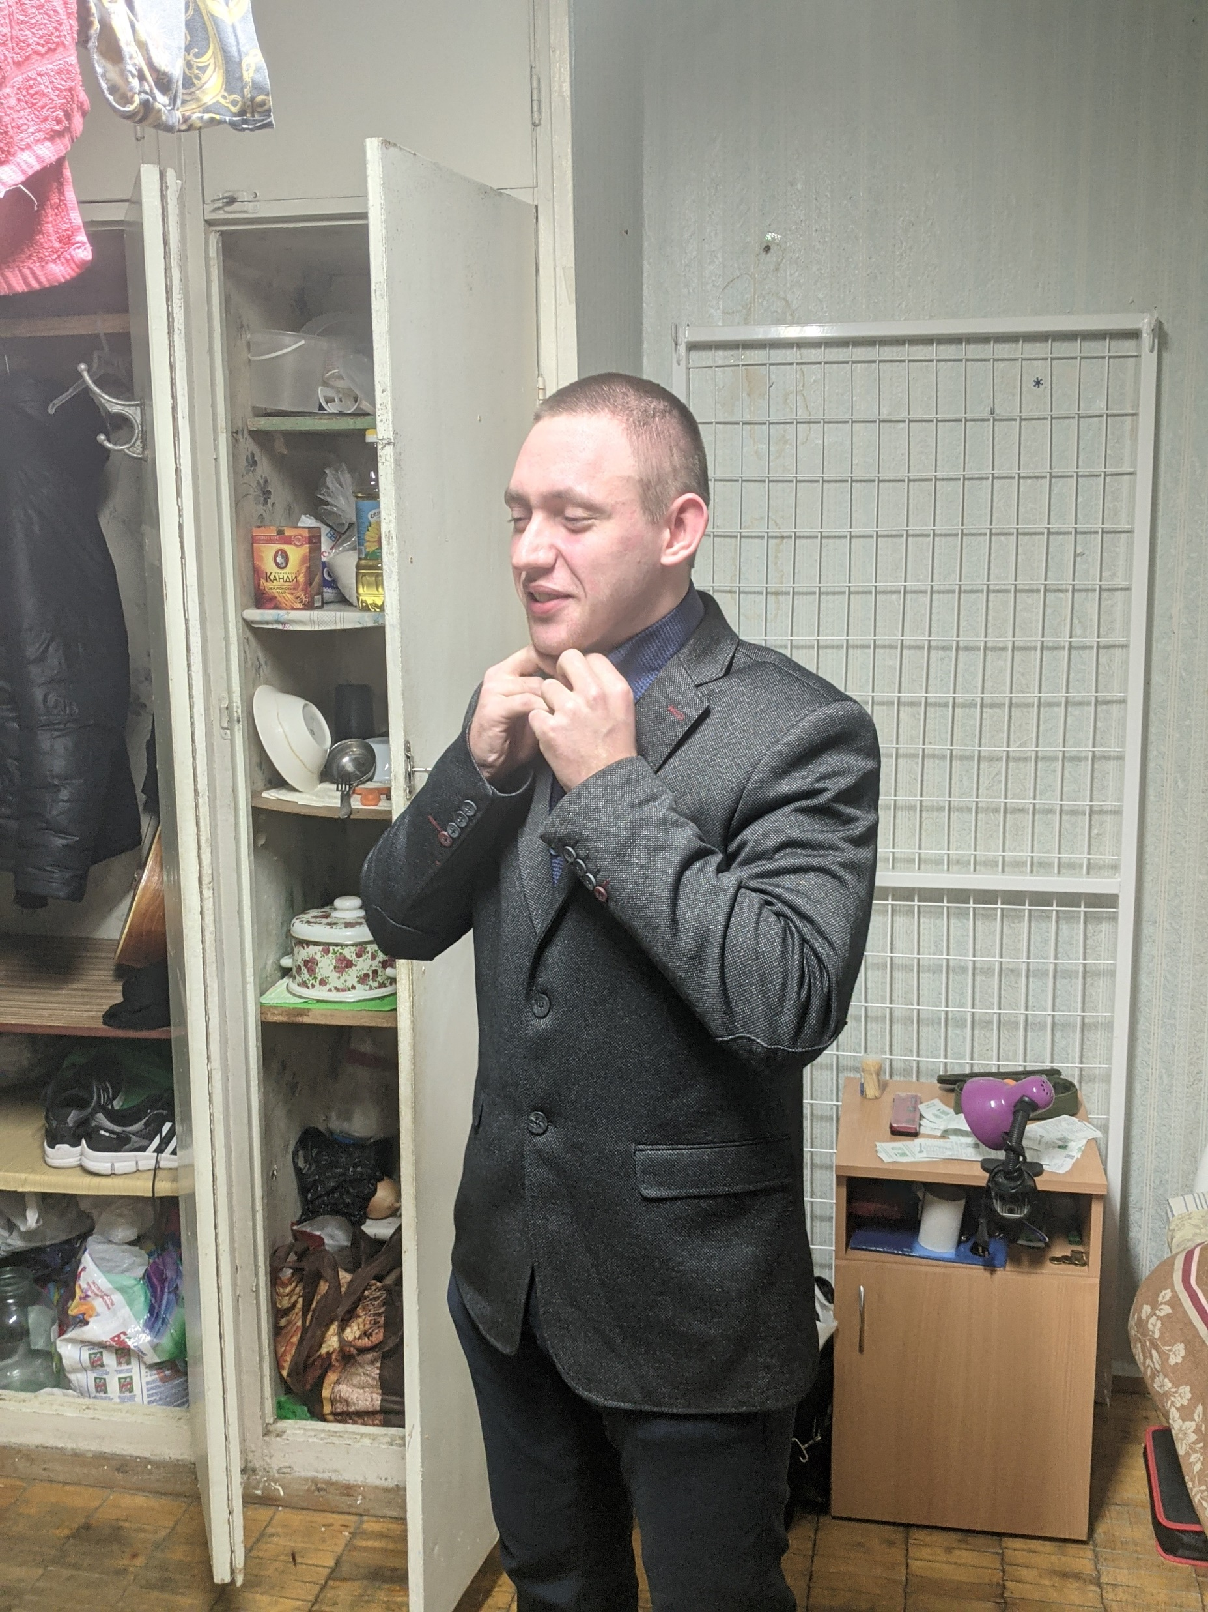
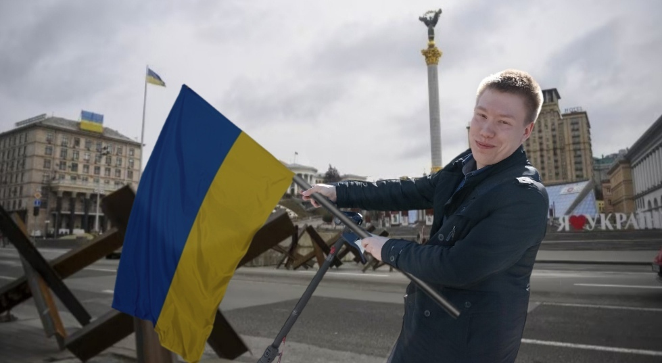
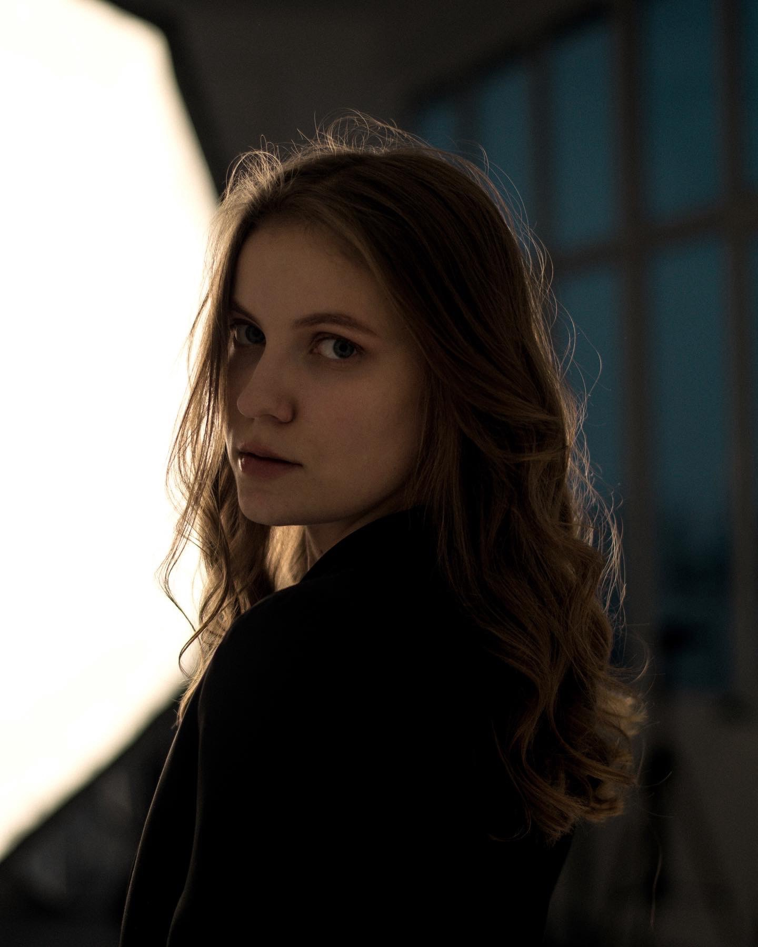
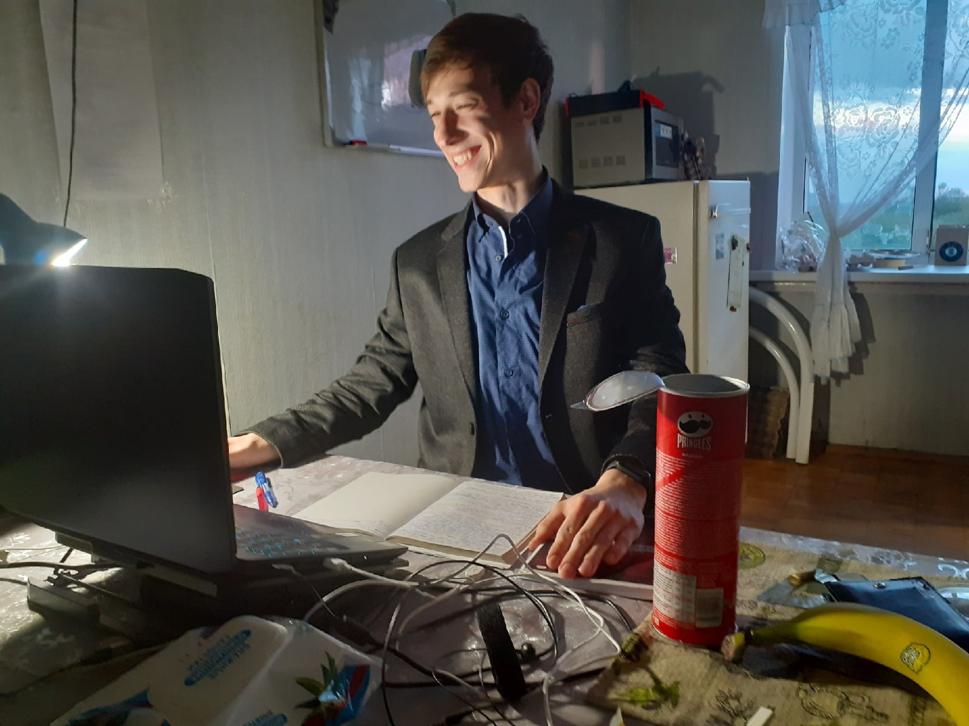
Спасибо ☺
Артем Сединин
Проектировщик и сборщик электрической схемы
Николай Кокаровцев
Конструктор и дизайнер корпуса
Александра Шляховая
Редактор
Денис Ширинкин
Руководитель проекта

